Slide 1


Slide 2
Canette abandonnée sur le bas-côté de la route…

Slide 3
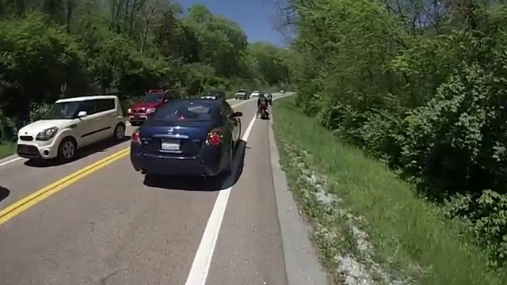
Canette abandonnée sur le bas-côté de la route…

Slide 4
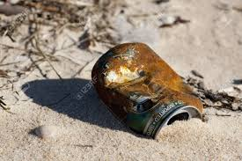

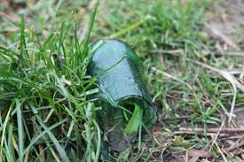
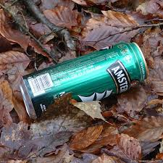

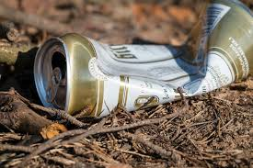
Canette abandonnée sur le bas-côté de la route…

Slide 5
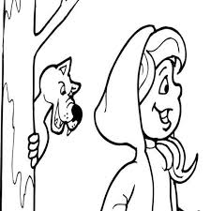
Fonctions de Propp (1928)
Éloignement ou Absence
Interdiction
Transgression de l'interdit
Interrogation (du vilain par le héros / du héros par le vilain)
Information (sur le héros / le vilain)
Tentative de tromperie
Le héros se laisse tromper
Ex. Le petit chaperon rouge

Slide 6
Le vilain réussit son forfait (séquestrer, faire disparaître un proche du Roi ou du héros)
Demande est faite au héros de réparer le forfait
Acceptation de la mission par le héros
Départ du héros
Mise à l'épreuve du héros par un donateur
Le héros passe l'épreuve
Don : le héros est en possession d'un pouvoir magique
Arrivée du héros à l'endroit de sa mission
Combat du héros et du vilain
Le héros reçoit une marque (blessure, anneau, foulard)
Défaite du vilain

Slide 7
Résolution du forfait initial
Retour du héros
Le héros est poursuivi
Le héros échappe aux obstacles
Arrivée incognito du héros
Un faux héros/vilain réclame la récompense
Épreuve de reconnaissance du héros
Réussite du héros
Le héros est reconnu grâce à sa marque
Le faux héros/vilain est découvert
Le héros est transfiguré
Le vilain est puni
Le héros épouse la princesse / monte sur le trône

Slide 8
Actants de Greimas et Courtés (2002) :
1ère paire : le sujet (le héros ou l'héroïne) et l'objet (l'objet de sa quête)
2e paire : l'adjuvant (aide) et l'opposant (contrarie la quête)
3e paire : l’émetteur (définit la quête) et le destinataire (en bénéficie).

Slide 9
4
Canette abandonnée sur le bas-côté de la route…

Slide 10
Canette abandonnée sur le bas-côté de la route…

